Slide 1
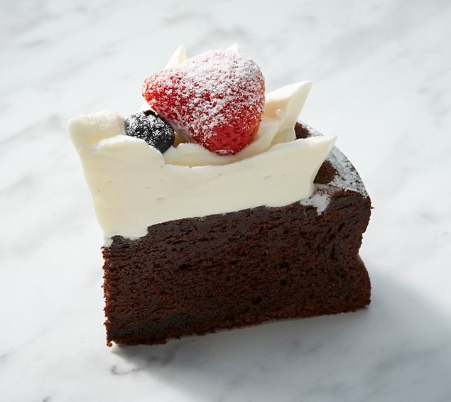
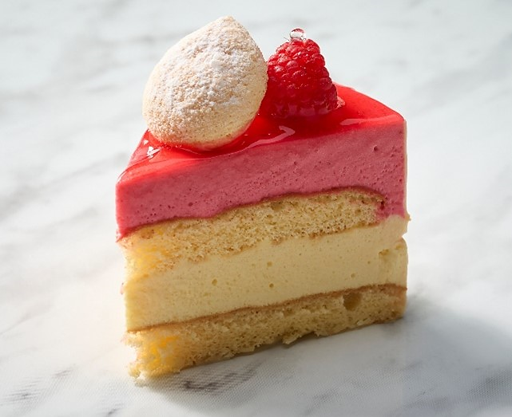
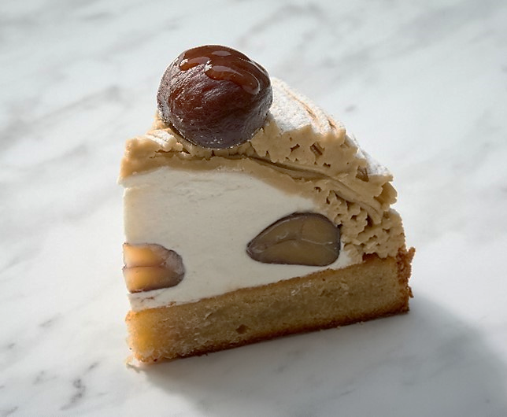
ガトーショコラ
・いちご
・ブルーベリー
・ホイップクリーム
・ガトーショコラ
＊ベルギー産チョコレート使用
パッションフレーズ
・フィンガービスケット
・ラズベリー
・いちごのムース
・パッションフルーツムース
・フィンガービスケット生地
和栗のモンブラン
・渋川マロン
・和栗クリーム
・渋川マロン
・塩入ホイップクリーム
・マロンとアーモンドの生地

